Slide 1



UBND TỈNH QUẢNG NINH
TRƯỜNG ĐẠI HỌC HẠ LONG
CHƯƠNG 3
THAY ĐỔI CỠ CHỮ VÀ PHÔNG CHỮ
ỨNG DỤNG CNTT CƠ BẢN
THEO CHUẨN TC03
Giảng viên: ThS.Mai Thị Hoa Huệ
Khoa: Công nghệ thông tin

Slide 2


    NỘI DUNG CHÍNH
10 điểm
TẠO THƯ MỤC
30 điểm
MICROSOFT WORD
30 điểm
MICROSOFT EXCEL
30 điểm
MICROSOFT POWER POINT

Slide 3
TẠO THƯ MỤC- 10 điểm

Slide 4
MICROSOFT WORD - 30 điểm
Định dạng trang in
Nhập thô dữ liệu
Chèn các đối tượng: tranh ảnh,Word Art, symbol, bảng….
Thiết lậpTab
Định dạng văn bản theo yêu cầu của đề thi (Theo Thông tư 01 Số: 01/2011/TT-BNV)

Slide 5
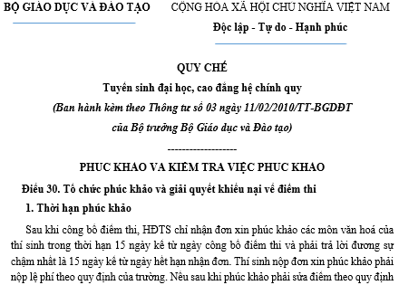
Ví dụ:
Table hoặc tab
Căn giữa và bôi đậm
Căn giữa và bôi đậm
Tab và đậm
Numbering và đậm
Căn đều hai bên

Slide 6

Định dạng trang in
Page Layout -> Nhóm Page Setup
Lề trang
Trái, phải, trên, dưới
Hướng in (ngang/dọc)
Khổ giấy
(A3,A4,A5…)

Slide 7
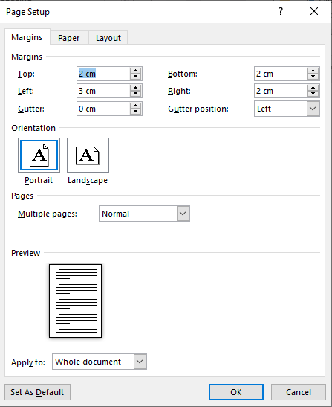

Nháy đúp chuột trái vào thanh thước dọc
Cửa sổ Page Setup

Slide 8

Định dạng Font bằng thanh công cụ
Size chữ
Tạo chữ chỉ số dưới
Tô màu chữ
Font chữ
Tạo chữ nghiêng
Tô nền bóng chữ
Tạo chữ đậm
Tạo chữ chỉ số trên
Tạo gạch ngang chữ
Tab Font

Slide 9
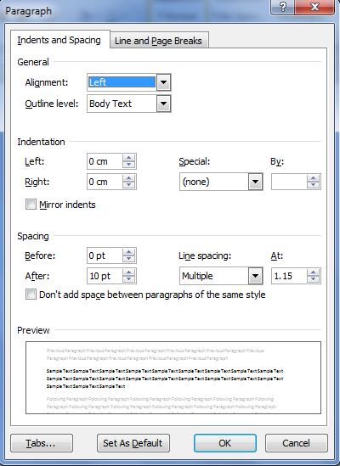
Hộp thoại Paragraph
Aligment: Dùng để căn chỉnh lề
Left: Canh lề trái
Right: Canh lề phải
Center: Canh lề giữa
Justified: Canh đều 2 bên
Khoảng cách các dòng
Indentation: Dùng để thay đổi vị trí canh lề
Điều chỉnh khoảng cách các đoạn

Slide 10
Thiết lập Tab
Cách đặt Tab
  Sử dụng thước định vị
  Chọn vị trí muốn đặt Tab.
  Kích vào nút Tab Align bên trái thước đo để chọn một loại Tab dừng cần đặt.
  Kích chuột vào vị trí cần đặt Tab trên thanh thước, lúc đó sẽ xuất hiện dấu Tab trên thước

Slide 11
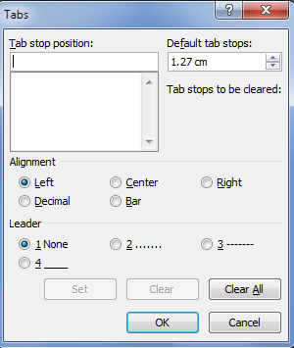
Thiết lập Tab
Hiệu chỉnh Tab
  Chọn vị trí muốn đặt
  Vào Paragraph ->Tab Hộp thoại Tab xuất hiện:
    Tab stop position: Vị trí của Tab
    Alignment: Canh lề cho Tab
    Leader: Chọn ký tự điền vào chỗ trống trước Tab
    Clear: Xóa Tab
    Clear All: Xóa hết Tab
Hộp thoại Tab

Slide 12
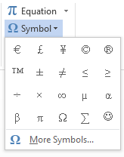
Chèn ký tự, biểu tượng đặc biệt (Symbol)
Insert -> Symbol
Chọn More Symbol để thêm các kí tự khác

Slide 13
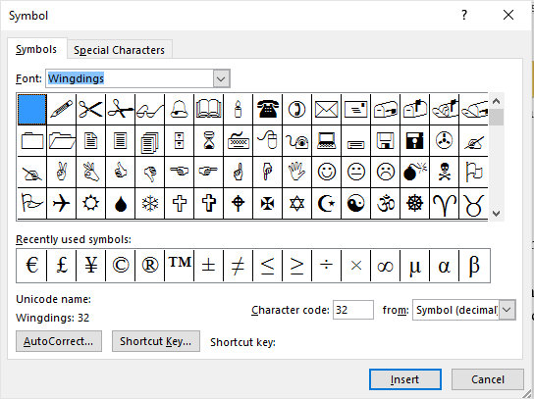
Fonts: Webdings, Wingdings, Wingdings 2, Wingdings 3.
Lựa chọn font
Chọn Ký tự muốn chèn
Nhấn để chèn vào văn bản

Slide 14
MICROSOFT EXCEL - 30 điểm
Nhập thô dữ liệu
Sử dụng công thức để tính toán (If, Sum, Sumif, Count, Countif, Year, Max, Min, Vlookup, Hlookup….)
Định dạng bảng

Slide 15
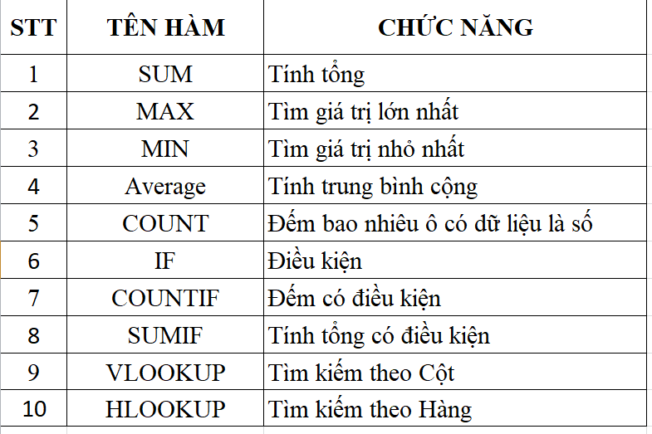
MICROSOFT EXCEL - 30 điểm

Slide 16
Các hàm thông dụng
Hàm IF
Cú pháp: = IF(logical_test,[value_if_true],[value_if_false])
Công dụng: Trả lại giá trị ghi trong value_if_true(giá trị khi đúng) nếu logical_test (biểu thức logic) là TRUE
Ngược trả về giá trị ghi trong value_if_false(giá trị khi sai) nếu logical_test (biểu thức logic) là FALSE
Hàm IF có thể lồng nhau đến 7 cấp.
Ví dụ: Nếu ô B5 có giá trị >=5 thì ô tại vị trí chèn hàm IF nhận giá trị Đạt, nếu < 5 thì Hỏng. Gõ công thức cho ô cần tính như sau: = IF(B5>=5,"Đạt“,"Hỏng")

Slide 17
Các hàm thông dụng
Hàm SUM
Cú pháp:=SUM(number1,[number2],[number3],…)
Công dụng: Hàm tính tổng của dãy số
Ví dụ: =SUM(1,3,4,7) → 15

Slide 18
Các hàm thông dụng
Hàm SUMIF
▪Cú pháp: =SUMIF (range,criteria,[sum_range])
▪Công dụng: Hàm tính tổng các ô thỏa mãn điều kiện.
➢range: Vùng điều kiện
➢criteria: Điều kiện tính tổng, có thể là số, chữ hoặc biểu thức
➢sum_range: Vùng tính tổng
▪ Hàm SUMIF chỉ tính tổng theo 1 điều kiện.

Slide 19
Các hàm thông dụng
Hàm COUNT
Cú pháp:= COUNT(value1, value2…)
Công dụng:đếm số lượng ô có chứa dữ liệu kiểu số được liệt kê trong ngoặc(không đếm ô chuỗi và ô rỗng).
Ví dụ: = COUNT(2,ab,5,4) trả về giá trị là 3

Slide 20
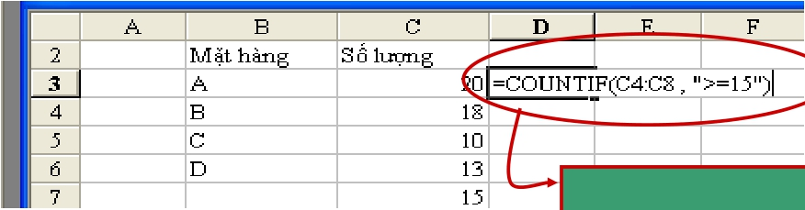
Các hàm thông dụng
Hàm COUNTIF
Cú pháp: = COUNTIF( range,criteria)
Công dụng:đếm số lượng ô trong vùng range thỏa mãn điều kiện criteria
Ví dụ: Cho bảng tính như sau, yêu cầu đếm số mặt hàng có số lượng >=15
Kết quả sẽ trả về giá trị là 3.

Slide 21
Các hàm thông dụng
Hàm MAX
Cú pháp:= MAX(number1, number2, ...)
Công dụng : trả về giá trị lớn nhất trong danh sách các đối số.
Ví dụ: =MAX(4,2,16,0) trả về giá trị 16

Slide 22
Các hàm thông dụng
Hàm MIN
Cú pháp:= MIN(number1, number2,...)
Công dụng: trả về giá trị nhỏ nhất trong danh sách các đối số.
Ví dụ: =MIN(4,2,16,0) trả về giá trị 0

Slide 23
Các hàm thông dụng
Hàm VLOOKUP
Cú pháp: =VLOOKUP(lookup_value,table_array,col_index_num, [range_lookup])
Trong đó:
➢ lookup_value là giá trị tìm kiếm, lookup_value có thể là một giá trị, một tham chiếu hoặc một chuỗi văn bản.
➢ table_array là bảng chứa thông tin dữ liệu muốn tìm.

Slide 24
Các hàm thông dụng
Hàm VLOOKUP
➢col_index_num là thứ tự của cột(từ trái sang) trong table_array mà hàm Vlookup sẽ nhận về một trong những giá trị của cột này nếu tìm thấy.
➢range_lookup: giá trị logic true(1) hoặc false(0) để xác định kiểu tìm.
- Nếu giá trị này là 0 hoặc bỏ trống dò tìm chính xác
- Nếu là 1 dò theo khoảng và danh sách giá trị tìm kiếm phải được sắp xếp theo chiều tăng dần.

Slide 25
Các hàm thông dụng
Hàm VLOOKUP
Công dụng: Hàm này dùng để trả về giá trị cho ô hiện hành dựa vào “trị dò” và “bảng dò”. Excel đem “trị dò” dò vào cột đầu tiên trong bảng dò, nếu tìm thấy thì trả về dữ liệu ở cột tham chiếu trên bảng dò phụ thuộc vào cách dò. Nếu cách dò =1(true), dò theo khoảng; nếu cách dò =0 (false) dò chính xác.

Slide 26
Các hàm thông dụng
Hàm VLOOKUP
▪ Lưu ý:
➢Bảng dò thường được chọn là địa chỉ tuyệt đối.
➢Có thể lồng các hàm khác vào trong hàm Vlookup.
➢Lỗi #N/A: dò tìm không có giá trị
➢Lỗi #REF: cột tham chiếu không tồn tại trong bảng dò.

Slide 27
Các hàm thông dụng
Hàm HLOOKUP
Cú pháp: =HLOOKUP(lookup_value,table_array, row_index_num,[range_lookup])
Trong đó:
➢lookup_value là giá trị tìm kiếm, lookup_value có thể là một giá trị, một tham chiếu hoặc một chuỗi văn bản.
➢table_array là bảng chứa thông tin dữ liệu muốn tìm.

Slide 28
Các hàm thông dụng
Hàm HLOOKUP
➢row_index_num là thứ tự của hàng(từ trên xuống dưới) trong table_array mà hàm Vlookup sẽ nhận về một trong những giá trị của hàng này nếu tìm thấy.
➢range_lookup: giá trị logic true(1) hoặc false(0) để xác định kiểu tìm.
- Nếu giá trị này là 0 hoặc bỏ trống dò tìm chính xác
- Nếu là 1 dò theo khoảng và danh sách giá trị tìm kiếm phải được sắp xếp theo chiều tăng dần.

Slide 29
Các hàm thông dụng
Hàm HLOOKUP
Công dụng: Hàm này dùng để trả về giá trị cho ô hiện hành dựa vào “trị dò” và “bảng dò”. Excel đem “trị dò” dò vào hàng đầu tiên trong bảng dò, nếu tìm thấy thì trả về dữ liệu ở hàng tham chiếu trên bảng dò phụ thuộc vào cách dò.
- Nếu cách dò =1(true) dò theo khoảng
- Nếu cách dò =0 (false) dò chính xác.

Slide 30
Các hàm thông dụng
Hàm HLOOKUP
▪Lưu ý:
➢Bảng dò thường được chọn là địa chỉ tuyệt đối.
➢Có thể lồng các hàm khác vào trong hàm Vlookup.
➢Lỗi #N/A: dò tìm không có giá trị
➢Lỗi #REF: cột tham chiếu không tồn tại trong bảng dò.

Slide 31
MICROSOFT POWER POINT - 30 điểm
Chèn chữ nghệ thuật
Chèn ảnh
Đối tượng đồ hoạ: nét kẻ, comment, text
Chèn bảng
Chèn biểu tượng
Hiệu ứng chuyển trang
Hiệu ứng chuyển đối tượng trong trang
Chèn liên kết

Slide 32
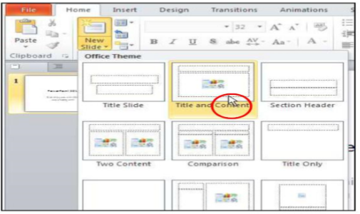
Tạo một bài trình chiếu đơn giản
Tạo Slide mới và chọn kiểu bố trí nội dung
Home => New Slide
Chọn một kiểu bố trí (Slide Layout) cần dùng

Slide 33


Tạo nội dung cho Slide
Nhập dữ liệu văn bản (text) cho Slide vào các ô sẵn có, có thể thêm ô TextBox từ thẻ Insert
Định dạng dữ liệu text (như trong Word)
  Định dạng Font
  Định dạng Paragraph
  Thiết lập mẫu có sẵn cho TextBox

Slide 34


Tạo nội dung cho Slide
* Chèn hình ảnh
Insert => Picture
Chọn ảnh cần chèn
Chỉnh sửa: thay đổi kích thước, kiểu (style), xoay hướng,…

Slide 35

Tạo nền cho Slide
Design => Chọn một kiểu màu trong Background Styles hoặc tự định dạng nền thì chọn tiếp Format Background (thực hiện như tạo nền hình vẽ)

Slide 36
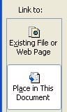
Kỹ thuật sử dụng siêu liên kết (hyperlink)
Chọn đối tượng đặt liên kết
(Text, picture)
Insert → Hyperlink
Chọn liên kết đến:
File hoặc trang Web đã có
Vị trí trong File hiện tại (Slide)

Slide 37
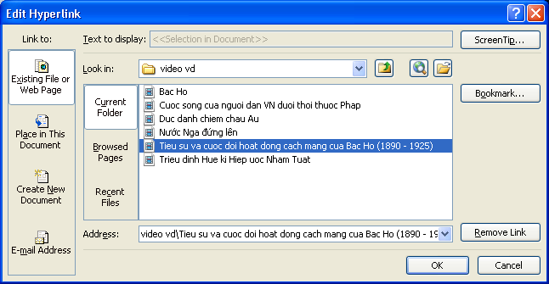
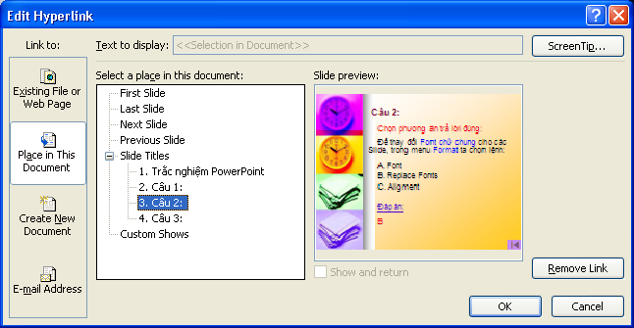
Chọn file muốn liên kết đến
Chọn Slide muốn liên kết đến
Gỡ bỏ liên kết: Remove Link

Slide 38
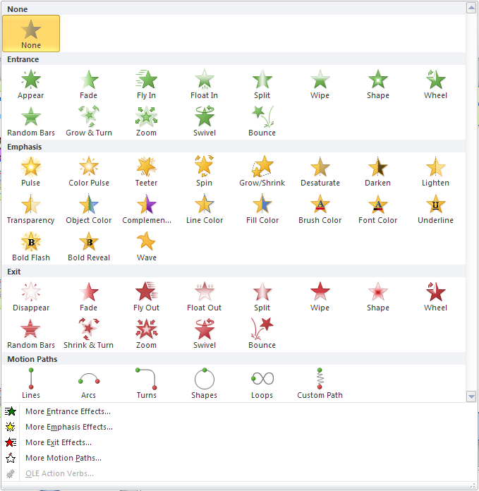
Kỹ thuật tạo hiệu ứng
Tạo hiệu ứng cho các đối tượng trên Slide
Chọn đối tượng => Animations
Chọn một hiệu ứng trong nhóm:
Entrance: xuất hiện
Emphasis: nhấn mạnh
Exit: thoát (biến mất)
Motion Paths:
di chuyển theo đường
More... : tùy chọn nhiều mẫu hơn

Slide 39


XIN CHÂN THÀNH CẢM ƠN!

